Slide 1
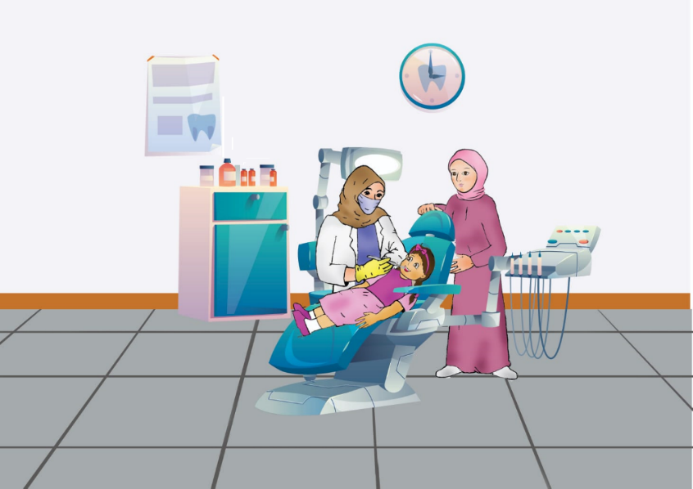
الحَلْقَةُ الأُولى/ اللُّغَةُ العَرَبيّةُ الصَّفُّ الأوّلُ الابْتِدائِــــــيُّ / الفَصْلُ الدِّراسِيُّ الثَّاني
وَحْدَةُ: بيئَتُنا وَصِحَّتُنا الدَّرْسُ الرَّابِعَ عَشَرَ: حَرْفُ (ظ)
5- التَّعبيرُ
وزارة التربية والتعليم –الفصل الدراسي الثاني 2020-2021م
اللُّغَةُ العَرَبيّةُ / الصَّفُّ الأوّلُ/ الدَّرْسُ الرَّابِعَ عَشَرَ/ خامِسًا: التَّعبيرُ

Slide 2
1- أُرَتِّبُ الأَقْوالَ، وَأُكْمِلُ بِها النَّصَّ:
خَرَجَتْ رِحابُ مِنَ المُسْتَشْفى فَرِحَةً، وَقالَتْ لِأُمِّها:
- "بَعْدَ شَهْرَيْنِ أَوْ ثَلَاثَةِ أَشْهُرٍ". - "أُمِّي، مَتَى سَتظْهَرُ أَسْنَانِي الدّائِمَةُ"؟
-" سَأَعْتَنِي بِنَظَافتِهَا، لِتَبْقَى سَلِيمَةً وَقَوِيَّةً".
2
1
3
وزارة التربية والتعليم –الفصل الدراسي الثاني 2020-2021م
اللُّغَةُ العَرَبيّةُ / الصَّفُّ الأوّلُ/ الدَّرْسُ الرَّابِعَ عَشَرَ/ خامِسًا: التَّعبيرُ

Slide 3
2. أَخْتِمُ النَّصَّ بِقَوْلٍ مُناسِبٍ:
شَكَرَتِ الأُمُّ بُدورُ رِحابَ، وَقالَتْ لَها:
"الـمُحافَظَةُ عَلى نَظافَةِ الْأَسْنانِ تَحْميها مِنَ التَسَوُّسِ، فَحافِظي عَلَيْها".
".............................................................................................................".
وزارة التربية والتعليم –الفصل الدراسي الثاني 2020-2021م
اللُّغَةُ العَرَبيّةُ / الصَّفُّ الأوّلُ/ الدَّرْسُ الرَّابِعَ عَشَرَ/ خامِسًا: التَّعبيرُ

Slide 4
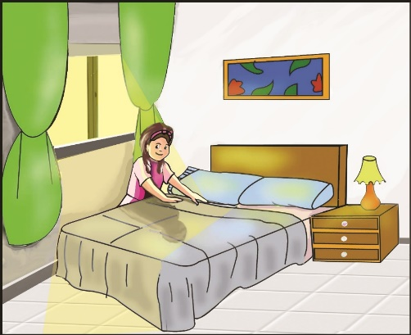
3. أُعَبِّرُ عَنِ الصّورَةِ الآتِيَةِ بِجُمْلَتَيْنِ:
رَتَّبَتْ رِحابُ غُرْفَتَها بِسَعَادَةٍ.
............................................
أ.
قَالَتْ رِحابُ: أُحِبُّ دائمًا أَنْ تَبْقَى غُرْفَتي نَظِيْفَةً.
............................................
ب.
وزارة التربية والتعليم –الفصل الدراسي الثاني 2020-2021م
اللُّغَةُ العَرَبيّةُ / الصَّفُّ الأوّلُ/ الدَّرْسُ الرَّابِعَ عَشَرَ/ خامِسًا: التَّعبيرُ

Slide 5
انْتَهى الدَّرْسُ
وزارة التربية والتعليم –الفصل الدراسي الثاني 2020-2021م
اللُّغَةُ العَرَبيّةُ / الصَّفُّ الأوّلُ/ الدَّرْسُ الرَّابِعَ عَشَرَ/ خامِسًا: التَّعبيرُ

